Slide 1
Pengenalan Pola
1. Duda, Richard O., Hart, Peter E., Stork, David G., “Pattern Classification”, 2nd ed. John Wiley & Sons, 2001.
2.Theodoridis, S., Koutroumbas, K., “Pattern Classification”, 3rd ed., Academic Press, 2006.

Slide 2
Materi KULIAH
Materi 1 : - Introduction to Mesin Persepsi
- Ilustrasi Kasus
Materi 2 : - Concept Learning
- Mesin Pembelajaran
Materi 3 : - Metode Bayesian
- Probabilitas Bersyarat
Materi 4 : - Decision Tree
Materi 5 : - Nearest Neighbor
- Nearest Neighbor Baru
Materi 6 : - Clustering
Materi 7 : - Classiification analysis

Slide 3
Pengertian Pola dan Ciri
Pola adalah entitas yang terdefinisi dan dapat diidentifikasi melalui ciri-cirinya (features).
Ciri-ciri tersebut digunakan untuk membedakan suatu pola dengan pola lainnya.
Ciri yang bagus adalah ciri yang memiliki daya pembeda yang tinggi, sehingga pengelompokan pola berdasarkan ciri yang dimiliki dapat dilakukan dengan keakuratan yang tinggi.
Ciri pada suatu pola diperoleh dari hasil pengukuran terhadap objek uji.
Ciri = feature

Slide 4
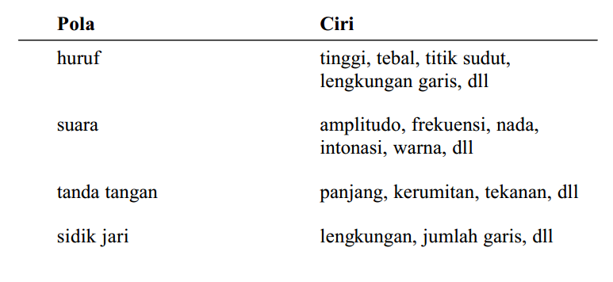

Slide 5
Contoh Mesin Persepsi Ikan
Contoh Penyeleksian ikan laut Salmon dan Sea Bass yang masuk ke konveyor melalui sensor optik.
Dari sampel citra yang diambil melalui kamera diektraksi fitur/ciri sbb:
Panjang, lebar, sinar, jumlah&bentuk sirip, dll

Slide 6
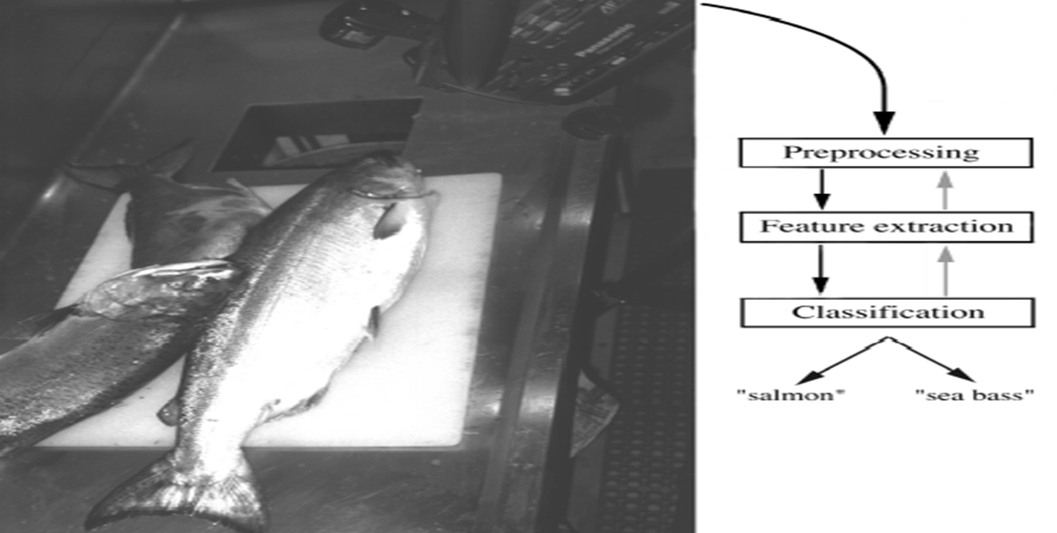

Slide 7
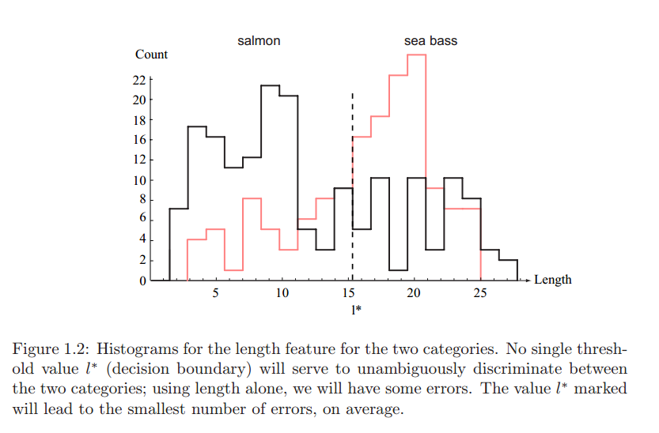
Fitur: Panjang Ikan

Slide 8
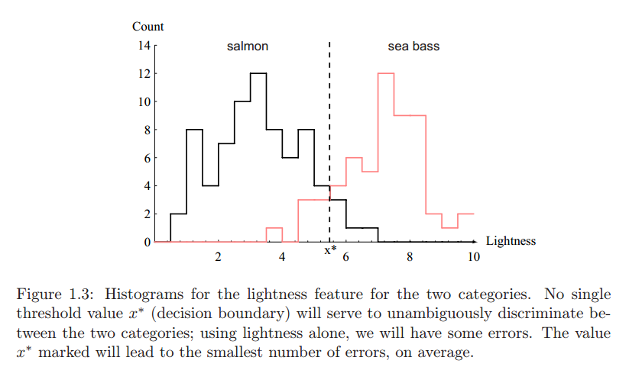
Fitur: sinar (pemilihan fitur yang lebih baik)

Slide 9
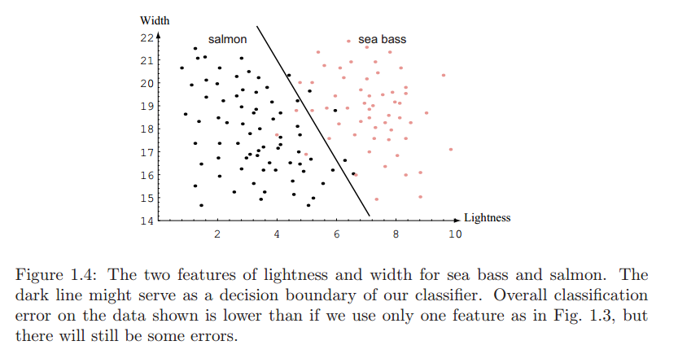

Fitur sinar dan lebar ikan
Now we have two features for classifying fish — the lightness x1 and the width x2.
feature vector x

Slide 10
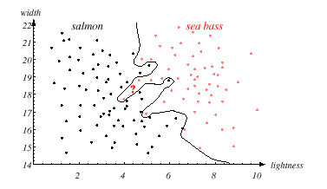
Ideal

Slide 11
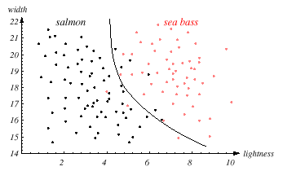
generalisasi

Slide 12
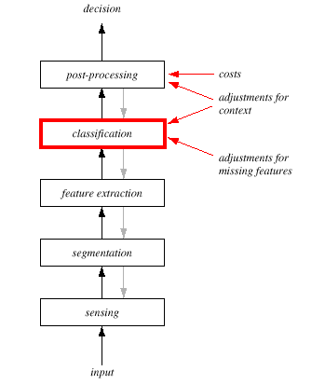
Sistem Pengenalan Pola

Slide 13
Aplikasi Pengenalan Pola
Analisis Citra
Visi Komputer
Analisis Seismik
Analisis Multispektral
Pengenalan Wajah
Pengenalan Suara
Pengenalan Sidik Jari
Pengenalan Tulisan Tangan
Data Mining

Slide 14
ILUSTRASI
CONTOH KASUS 1 :
PENGENALAN APEL DAN PISANG
PANJANG | LEBAR | NAMA BUAH
Panjang | Sedang | Pisang
Panjang | Pendek | Pisang
Pendek | Pendek | Apel

Slide 15
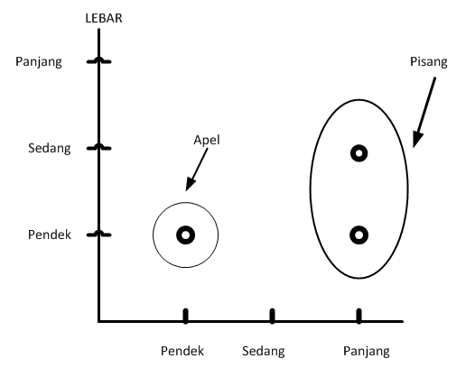

Slide 16
Pertanyaan?
Kalau ada buah yang panjangnya sedang , dan lebarnya sedang, maka termasuk buah apakah itu ?

Slide 17
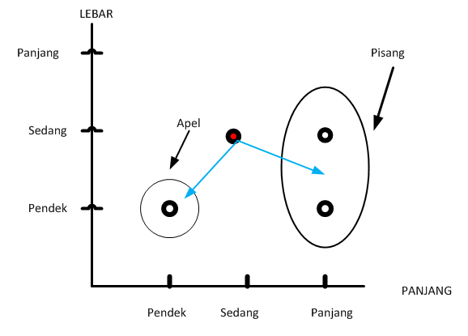
Dari pencarian yang lebih dekat, maka dapat dipastikan bahwa ciri-ciri buah tersebut lebih dekat ke Pisang.

Slide 18
Contoh 2
Pengenalan untuk menentukan seseorang itu mempunyai hipertensi atau tidak
UMUR | KEGEMUKAN | HIPERTENSI
Muda | Gemuk | Tidak
Muda | Sangat Gemuk | Tidak
Paruhbaya | Gemuk | Tidak
Paruhbaya | Terlalu Gemuk | Ya
Tua | Terlalu Gemuk | Ya

Slide 19
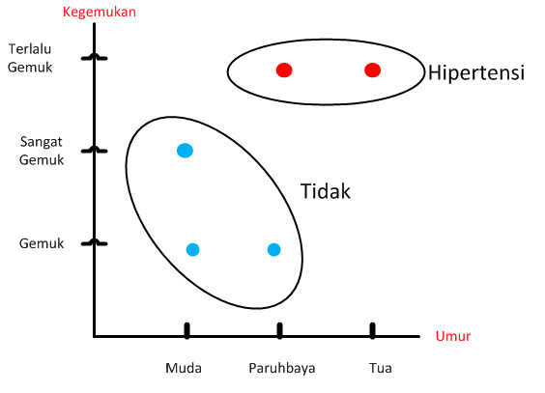

Slide 20
Kalau ada seseorang yang berumur tua yang sangat gemuk, maka apakah ia kemungkinan mempunyai hipertensi atau tidak?

Slide 21
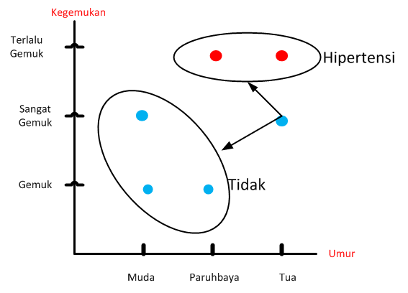
Dari pencarian yang lebih dekat maka orang tersebut kenumgkinan mempunyai hipertensi

Slide 22
TUGAS : INDIVIDU
TULIS TANGAN DENGAN PULPEN PADA SELEMBAR KERTAS :
1. Pengertian Pengenalan Pola
b. Komponen-komponen Pengenalan Pola
c. Diagram kerja Pengenalan Pola

Slide 23
Teory BAyes

